Slide 1

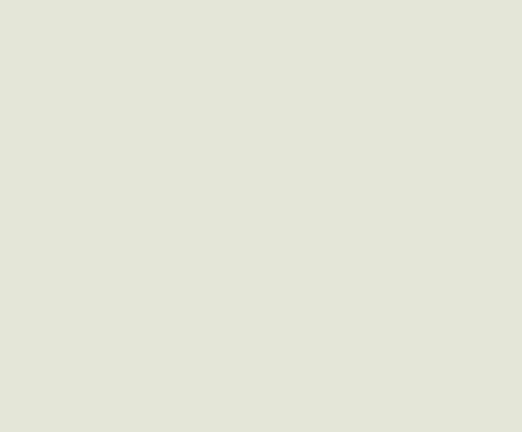



Tan
微積分
9
無窮數列與級數
© 2011 Cengage Learning. All Rights Reserved. May not be scanned, copied or duplicated, or posted to a publicly accessible website, in whole or in part.

Slide 2

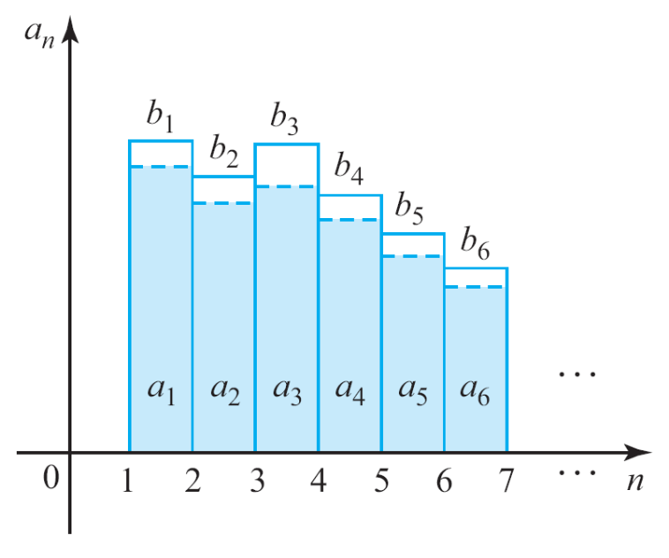
9.4
比較檢驗
比較檢驗
假設級數Σ a_{n}的每一項都比級數Σ b_{n}相對應的每一項小。
圖9.15 中說明此情形，
每個級數的每項分別以
長方形表示，它們的寬
都是1 並有相對應的高。
圖9.15
每一個表示a_{n}的長方形都包含在每
一個表示b_{n} 的長方形內
Tan/微積分-Ch9.4-p485

Slide 3
比較檢驗
若Σ b_{n}收斂，則它表示此級數的所有長方形總面積有限。
表示級數Σ a_{n}的每個長方形都包含在相對應之表示級數Σ b_{n}各項的長方形內，所以表示級數Σ a_{n}的長方形總面積也必定是有限；亦即，此級數Σ a_{n}必定收斂。
Tan/微積分-Ch9.4-p485

Slide 4
比較檢驗
相似的論點為若級數Σ a_{n}的所有各項都比相對應並已知為發散的級數Σ b_{n}各項大，則Σ a_{n}必定為發散。
由這些觀察得到下面的定理。
定理1 比較檢驗
假設級數Σa_{n} 與Σb_{n} 的各項都為正。
a. 若Σb_{n} 為收斂且對於所有n，a_{n} ≤ b_{n}，則Σa_{n} 也為收斂。
b. 若Σb_{n} 為發散且對於所有n，a_{n} ≥ b_{n}，則Σa_{n} 也為發散。
Tan/微積分-Ch9.4-p485

Slide 5
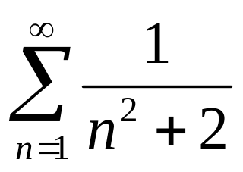
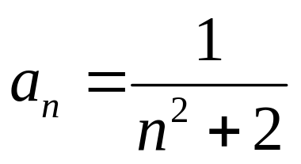
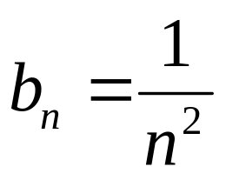
例題 1
判斷級數 為收斂或為發散。
解：
令
若n 夠大，則將n² + 2看成n² 。故a_{n}就像
Tan/微積分-Ch9.4-p486

Slide 6
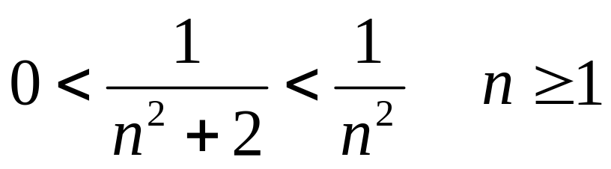
例題 1－解
由此得知將Σ a_{n} 與p = 2 之收斂p 級數Σ b_{n} 做比較。
現在
且給予之級數確實比檢驗級數Σ 1/n² 「小」。
檢驗級數收斂，所以由比較檢驗得到結論， Σ 1/(n² + 2)也收斂。
Tan/微積分-Ch9.4-p486

Slide 7
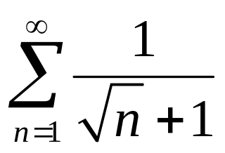
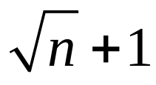
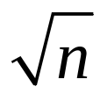
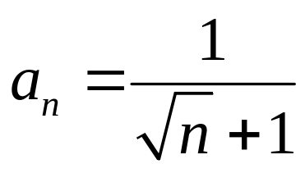
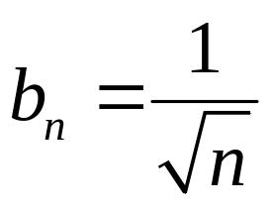
極限比較檢驗
考慮級數
若n 夠大，則將 看成 。故給予之級數的第n 項
就像
Tan/微積分-Ch9.4-p487

Slide 8
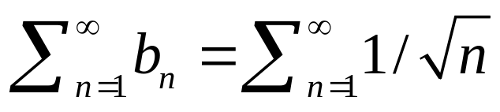
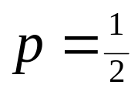
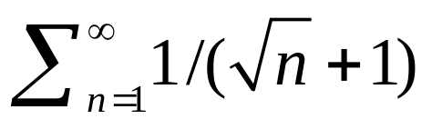
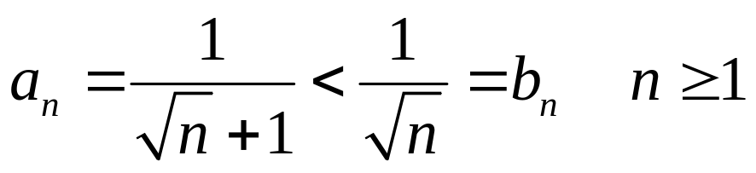
極限比較檢驗
級數 為 的發散p 級數，所以級數 也是發散。
但是由不等式
得知比某個發散級數「更小」，若我們執意要使用比較檢驗，則得不到答案！
Tan/微積分-Ch9.4-p487

Slide 9

極限比較檢驗
像這種情況，可使用極限比較檢驗（Limit Comparison Test）。
此檢驗的基本原理如下：假設級數Σ a_{n}與Σ b_{n}的各項都為正並假設lim_{n→∞}(a_{n} /b_{n}) = L ，其中L 為正的常數。
若n 夠大，則a_{n} /b_{n} ≈ L ，即a_{n} ≈ Lb_{n} 。
Tan/微積分-Ch9.4-p487

Slide 10
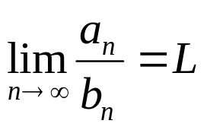
極限比較檢驗
推測級數Σa_{n}與Σb_{n}不是都收斂就是都發散，此推論是合理的。
定理2 極限比較檢驗
假設級數Σa_{n} 與Σb_{n} 的各項都為正且
其中L 為正數，則這兩個級數不是都收斂就是都發散。
Tan/微積分-Ch9.4-p487~488

Slide 11

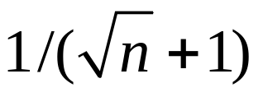
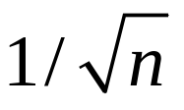
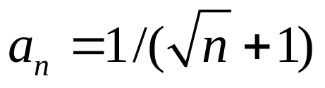
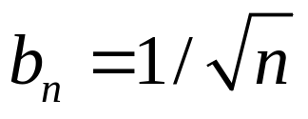
例題 4
證明級數 發散。
解：
如之前所見，當n 夠大， 與 相似。
所以使用極限比較檢驗，取 與 。
Tan/微積分-Ch9.4-p488

Slide 12
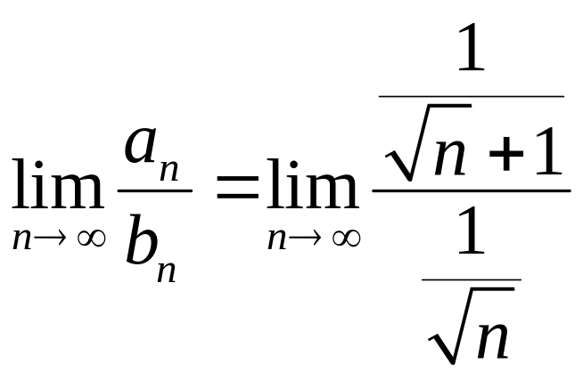
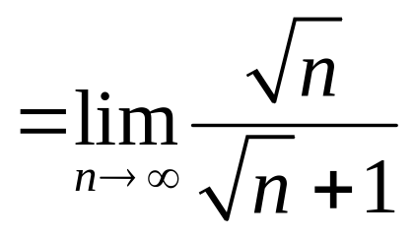
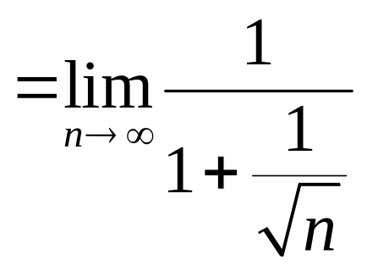

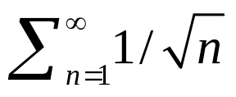

例題 4－解
可得
為發散（它是 的p 級數），所以結論為給予之級數也發散。
Tan/微積分-Ch9.4-p488

